Slide 1

人教版高中物理必修2 第六章 圆周运动
生活中的圆周运动（ 第 2 课 时 ）
主讲人：赵艳红
学 校：北京市第八十中学

Slide 2
高中物理
学习目标和任务
通过对生活中圆周运动的实例分析进一步掌握圆周运动的分 析方法。
知道航天器中的失重现象及原因。
知道离心运动的产生原因，了解离心运动的应用，并知道离 心运动的危害及如何防止。

Slide 3
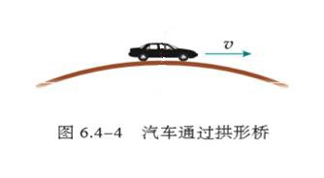
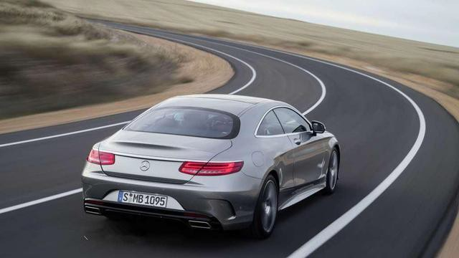

高中物理
实例三 汽车过拱形桥
问题：汽车除了转弯时速度不能太大，还有什么特殊情况需 要注意控制汽车的行驶速度的吗？

Slide 4
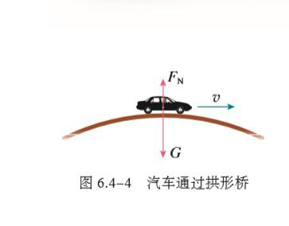
高中物理
实例三 汽车过拱形桥
模型一：质点
模型二：竖直圆周运动模型
_{v} 2
G - F _{N} = m
R
_{v} 2
F _{N} = mg − m
R
由牛顿第三定律可知：压力与支持 力大小相等，即此时压力小于重力。
F _{N} = 0 v _{m} = gR
O

Slide 5
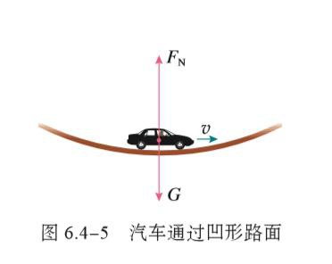
高中物理
O
_{v} 2
F _{N} - G = m
R
_{v} 2
F _{N} = mg + m
R
由牛顿第三定律可知：压力与支 持力大小相等，即此时压力大于 重力。

Slide 6
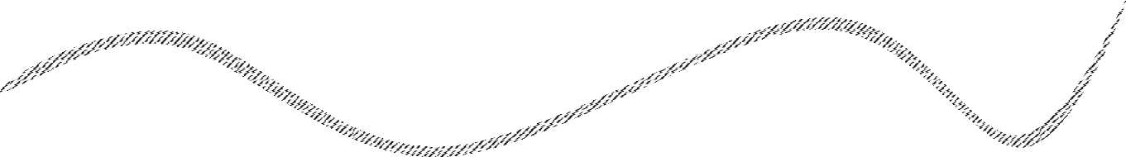
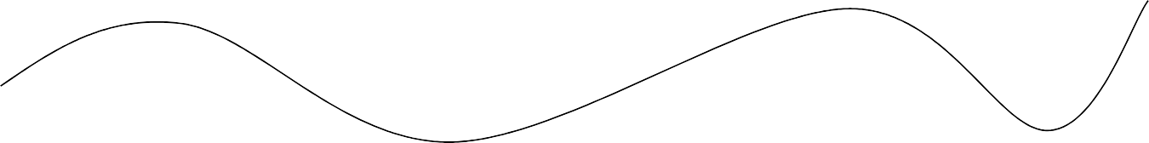
例题：一辆卡车在丘陵地匀速行驶，地形如图所示， 由于轮胎太旧，途中爆胎，爆胎可能性最大的地段应 是 ( D )
A. a处 B. b处
C. c处 D. d处
c
d
_{v} 2
mg - F _{N} = m
a
R
b
_{v} 2
F _{N} - mg = m
R

Slide 7
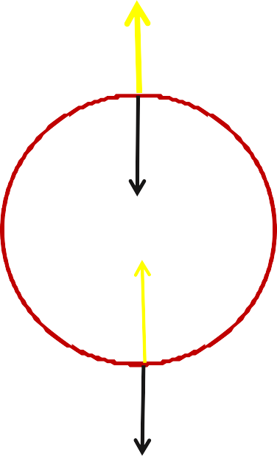
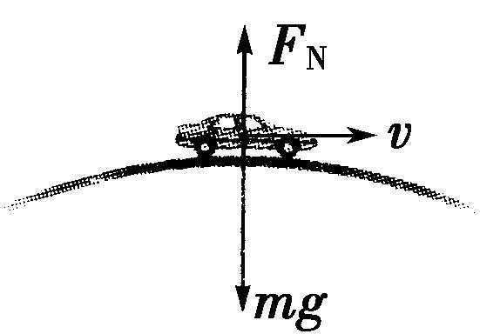
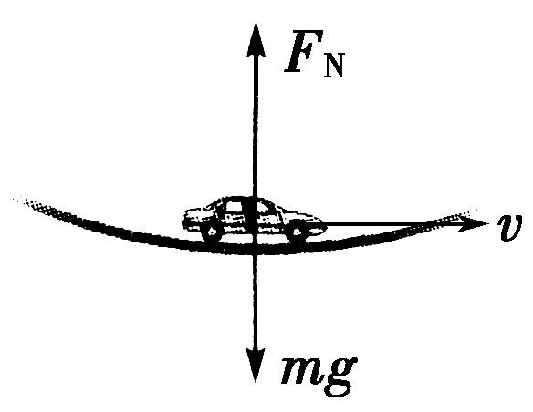
高中物理
F_{N}
汽车过拱形桥与凹形路面问题总结
汽车过拱形桥 汽车过凹形路面
mg
F_{N}
受力分析
mg
_{v} 2
_{v} 2
向心力
mg - F _{N} = m
F _{N} - mg = m
R
R
_{v} 2
_{v} 2
对桥的压力
'
F ' = mg - m
F _{N} = mg + m
N
R
R
汽车对桥的压力小于汽车 汽车对桥的压力大于汽车
结论
的重力，而且汽车速度越 的重力，而且汽车速度越 大，对桥的压力 越小 大，对桥的压力越大
F = 0
v
= gR
N
m

Slide 8
高中物理
解决生活中的圆周运动问题关键步骤及注意事项
明确研究对象，建立质点模型。
通过对研究对象进行运动状态及过程分析，找到并画出圆周 运动的轨迹及对应的圆心、半径，建立圆周运动模型。
对研究对象进行受力分析，找准向心力的来源。
根据向心力“供”与“需”的关系，列方程求解

Slide 9
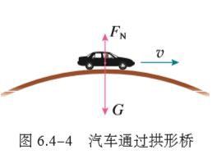
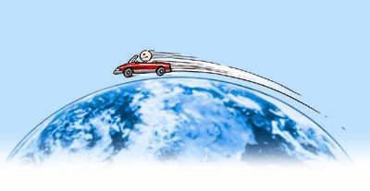
高中物理
思考与讨论1
思考与讨论
地球可以看做一个巨大的拱形
桥，桥面的半径就是地球的半径。 会不会出现这样的情况：速度大到 一定程度时，地面对车的支持力是 零？这时驾驶员与座椅之间的压力 是多少？驾驶员躯体各部分之间的 压力是多少？他这时可能有什么感 觉？
mv ²
当 F_{N} = 0时 mg =
v _{m} = gR
R

Slide 10


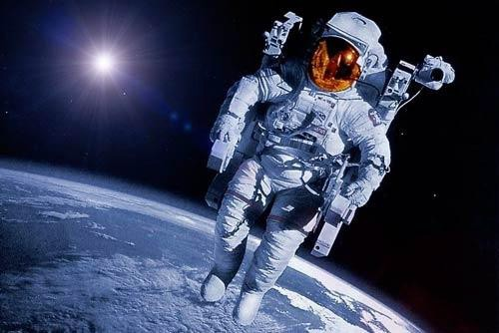
高中物理
航天器中的失重现象
mg
对航天器（质点）：绕地球做圆周运动重力提供向心力：
mv²
由此可以得出
v _{m} = gR
mg= _{R}

Slide 11
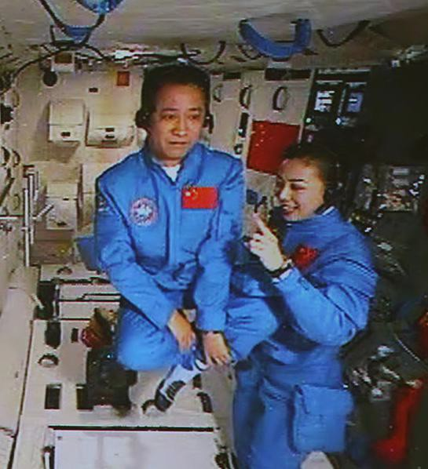
高中物理
航天器：
v _{m} = gR
_{v} 2
对宇航员:
F_{需} = m _{人} = m _{人} g
R
*需要的向心力等于其重力，说明当他以此 速度运动时，宇航员与座椅之间没有挤压。
躯体各部分而言，同样所需的向心力等于躯体各部分所受的重力 躯体各部分之间作用力也为零。
，
宇航员完全感受不到重力的存在，处于完全失重状态！
注意：失重不是失去重力！

Slide 12
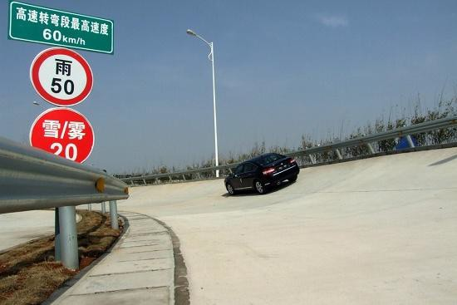
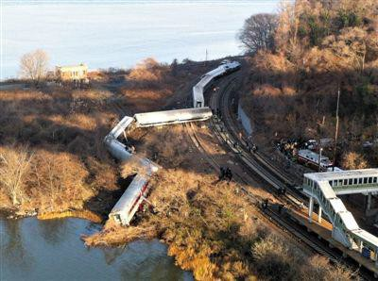
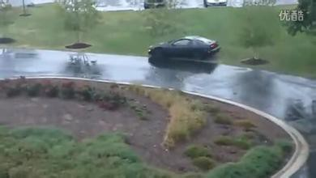
高中物理
汽车在转弯或过拱形桥的时候速度不能过大， 有一定的限速，如果速度过大超出限度，汽车 将做何种运动？
思考与讨论2

Slide 13
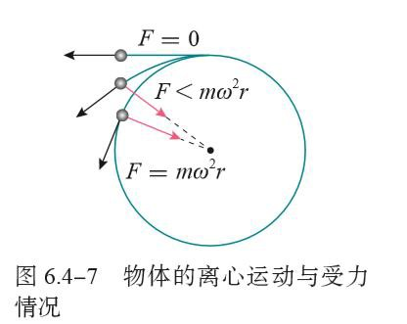
高中物理
离心运动
1.离心运动：
物体在做圆周运动时，由于合力消失或 指向圆心的分力不足以提供所需的向心力 时，以致物体沿圆周的切线方向飞出或远 离圆心而去的运动叫做离心运动。
2.物体作离心运动的条件：F_{提供} < F_{需要}

Slide 14
高中物理
思考问题
^{F}提供^{= F}需要
做什么运动？
圆周
切线
F_{提供}= 0 做什么运动？
^{F}提供^{＜F}需要
做什么运动？
离心
^{F}提供^{＞F}需要
做什么运动？
近心

Slide 15
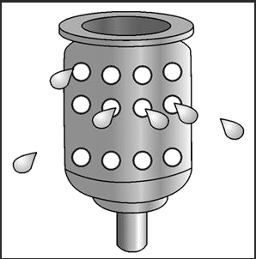

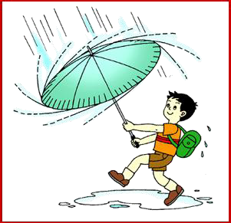

高中物理
离心运动的应用
1、洗衣机脱水桶
原理：利用离心运动把附着在衣物上的水分甩掉。
当脱水桶快速转动时， 衣物对水的附着力 F 不 足以提供水随衣服转动 所需的向心力 F_{n}，于是 水滴做离心运动，穿过 网孔，飞到脱水桶外面。

Slide 16




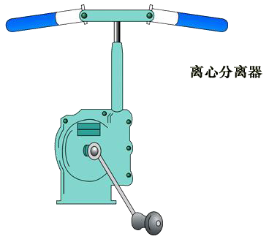
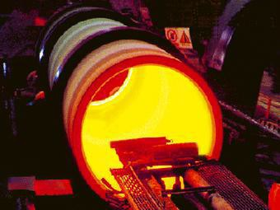
高中物理
离心运动的应用
在炼钢厂中，把熔化的钢水浇入圆柱形模子，模 子沿圆柱的中心轴线高速旋转，钢水由于离心运动趋 于周壁，冷却后就形成无缝钢管。水泥管道和水泥电 线杆的制造也可以采用这种离心制管技术。
借助离心机，医务人员可 以从血液中分离出血浆和红 细胞。

Slide 17
高中物理
离心运动的危害及防止
1.在水平公路上行驶的汽车转弯时，所需的向心力是由车轮与 路面的静摩擦力提供的。如果转弯时速度过大，所需向心力F大
于最大静摩擦力Fmax，汽车将做离心运动而造成交通事故。因此， 在公路弯道处，车辆行驶不允许超过规定的速度。
2. 高速转动的砂轮、飞轮等，都不得超过允许的最大转速。 转速过高时，砂轮、飞轮内部分子间的相互作用力不足以提供 所需向心力，离心运动会使它们破裂，酿成事故。

Slide 18
高中物理
例题：关于离心运动，下列说法中正确的是（ _{D} ）
A.物体突然受到离心力的作用，将做离心运动
B.做匀速圆周运动的物体，在外界提供的向心力突然变大时将做离心运动
C.做匀速圆周运动的物体，只要向心力的_{【解析】}
数值发生变化，就将做离心运动
向心力突然消失或变小时将做离心运动
A错：当物体受到的合力的大小不足以提供物体所需
_{D.做匀速圆周运动的物体，当外界提供的}要的向心力的大小时，才做离心运动，离心力是不存在的。
B错：向心力突然变大时，物体将做向心运动。
C错：合力大于需要的向心力时，物体要做近心运动，合力小于 所需要的向心力时，物体才做离心运动。
D对：当物体受到的合力的大小不足以提供物体所需要的向心力 的大小时，物体就要远离圆心，做离心运动。

Slide 19
高中物理
例题：洗衣机的脱水筒采用电机带动衣物旋转的方式脱水，下 列说法中正确的是（ B）CD
水从筒中甩出是因为水滴受到离心力作用
脱水过程中，大部分衣物紧贴筒壁
加快脱水筒转动角速度，脱水效果会更好
靠近中心的衣物脱水效果不如四周的衣物脱水效果好

Slide 20
高中物理
作业及反馈
1.阅读教材
2.下载并完成课后作业

Slide 21
The end.谢谢
北京市第80中学

